Slide 1
KỂ CHUYỆN
KỂ CHUYỆN ĐƯỢC CHỨNG KIẾN HOẶC THAM GIA

Slide 2
KỂ CHUYỆN
KỂ CHUYỆN ĐƯỢC CHỨNG KIẾN HOẶC THAM GIA
I. YÊU CẦU CẦN ĐẠT:
1. Kiến thức, kĩ năng
- Hiểu nội dung chính của câu chuyện (đoạn truyện) đã kể và biết trao đổi về nội dung, ý nghĩa của câu chuyện (đoạn truyện).
- HS chọn và kể lại được câu chuyện (đoạn truyện) đã nghe, đã đọc nói về du lịch hay thám hiểm.
2. Năng lực, phẩm chất
- Giáo dục HS mạnh dạn học hỏi, chịu khó tìm tòi
- NL giao tiếp và hợp tác, NL sáng tạo, NL ngôn ngữ, NL thẩm mĩ.
* ĐCND: Thay cho bài Kể chuyện được chứng kiến hoặc tham gia (không dạy)
II. CHUẨN BỊ:
1. Đồ dùng
- GV: Sách Truyện kể 4
- HS: SGK
2. Phương pháp, kĩ thuật
- PP: Hỏi đáp, quan sát, thảo luận nhóm, kể chuyện
- KT: đặt câu hỏi, động não, chia sẻ nhóm.

Slide 3
Đề bài: Kể về một cuộc du lịch hoặc cắm trại mà em được tham gia.

Slide 4
Gợi ý
1. Nhớ lại những lần bố mẹ cho đi du lịch hoặc những lần cùng cả lớp cắm trại.
2. Kể chuyện:
* Giới thiệu về cuộc du lịch, cắm trại: ở đâu? Khi nào? Cùng với ai?
* Kể những chi tiết của cuộc du lịch, cắm trại đó. Qua lần du lịch, cắm trại đó, em phát hiện được những gì thú vị?
* Nêu ấn tượng của em về lần du lịch, cắm trại đó.

Slide 5
GỢI Ý KỂ CHUYỆN
1. Giới thiệu về cuộc du lịch (cắm trại): Đi đến đâu? Vào dịp nào? Đi cùng với ai?
2. Kể lại diễn biến về một cuộc du lịch (cắm trại):
- Chuẩn bị cho cuộc đi như thế nào? Bắt đầu lên đường đi du lịch (cắm trại) ra sao?
- Trên đường đi, em thấy những gì (nhìn, nghe, cảm nhận,...)? Điều gì mới mẻ, hấp dẫn ở dọc đường làm em thích thú (về phong cảnh, con người, ...)?
- Ở nơi đến thăm (cắm trại), em thấy những sự việc gì nổi bật cần kể lại cụ thể?
3. Kết thúc về cuộc du lịch (cắm trại): Em ra về vào lúc nào? Ấn tượng sâu sắc của em về cuộc du lịch(cắm trại) đó ra sao?

Slide 6
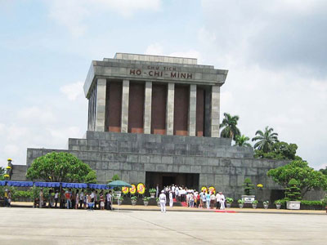
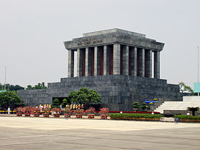
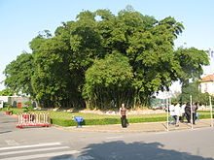

Lăng Bác

Slide 7
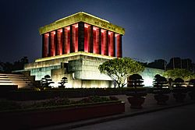
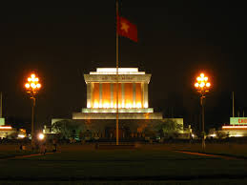
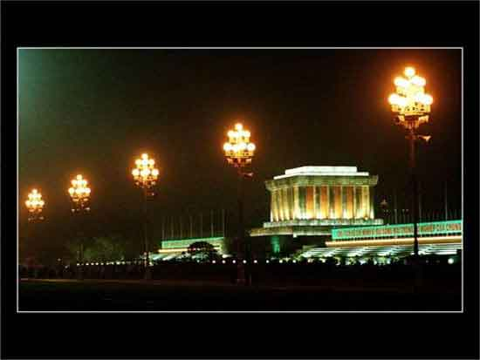
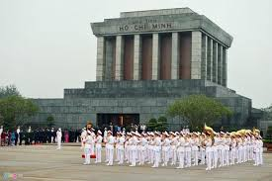
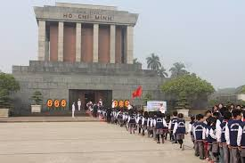
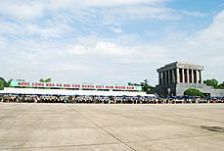

Slide 8
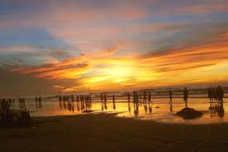
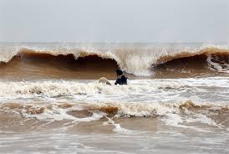
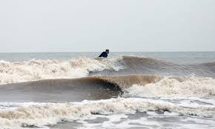
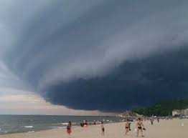
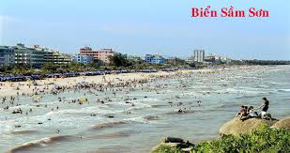
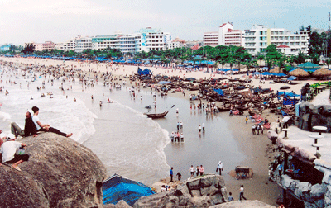
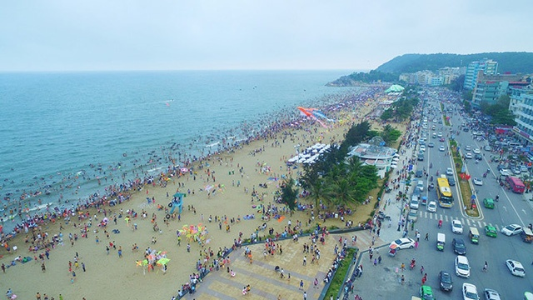

Slide 9
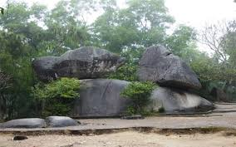
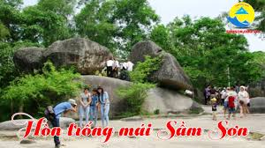
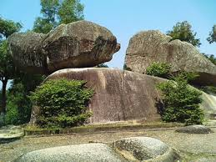
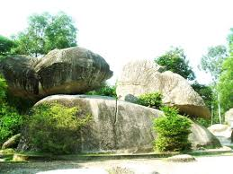
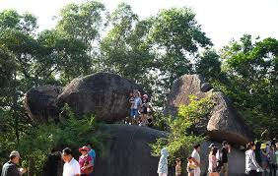

Slide 10
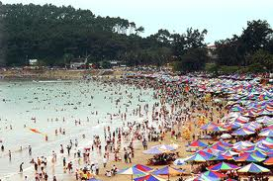
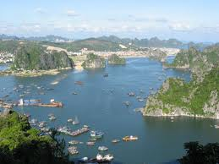
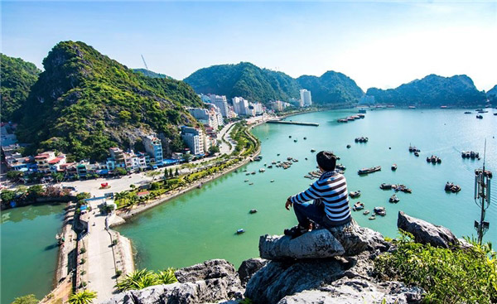
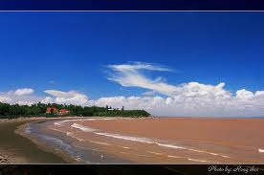
Đảo Cát Bà

Slide 11
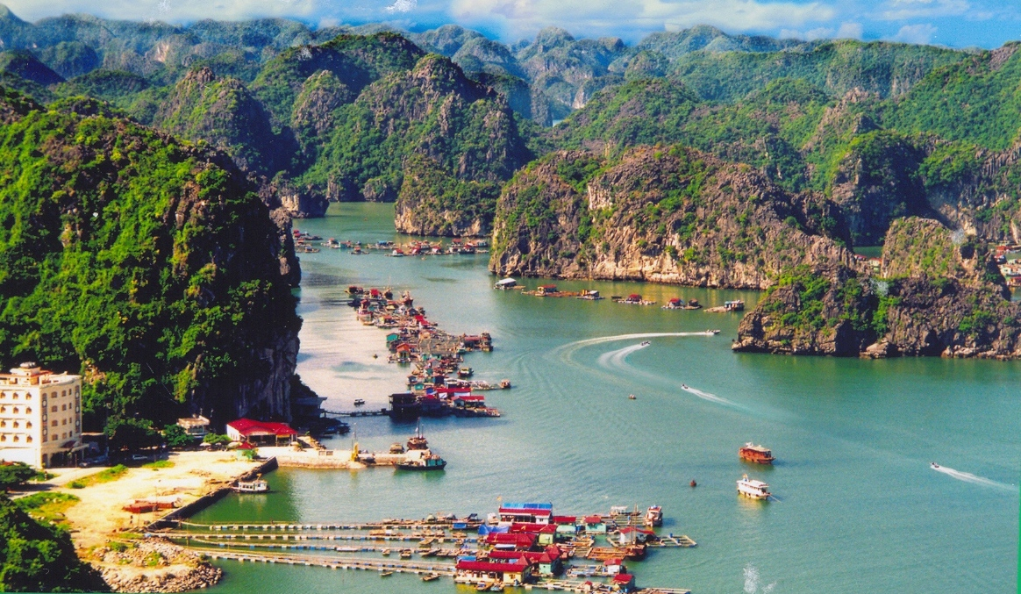
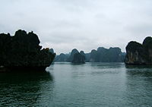
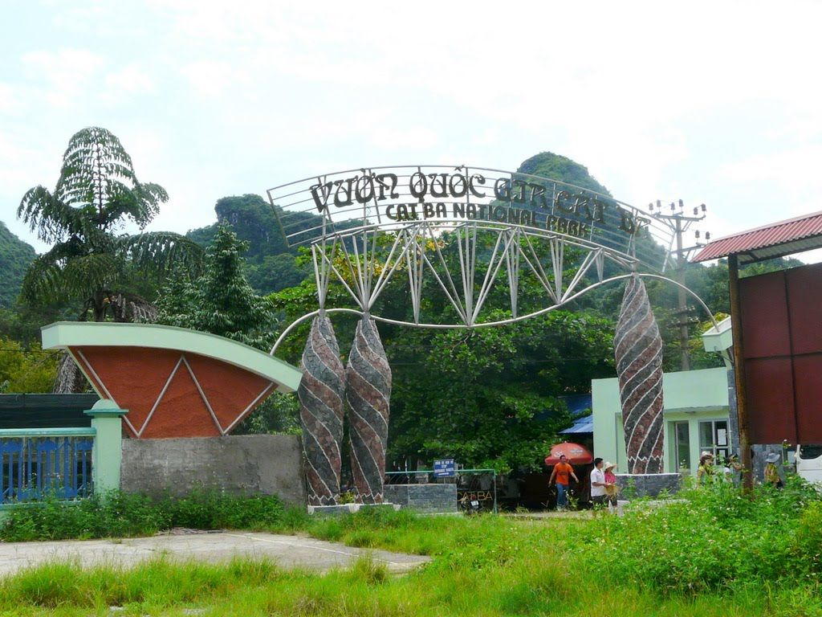
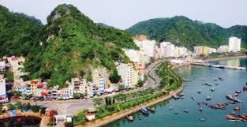

Slide 12
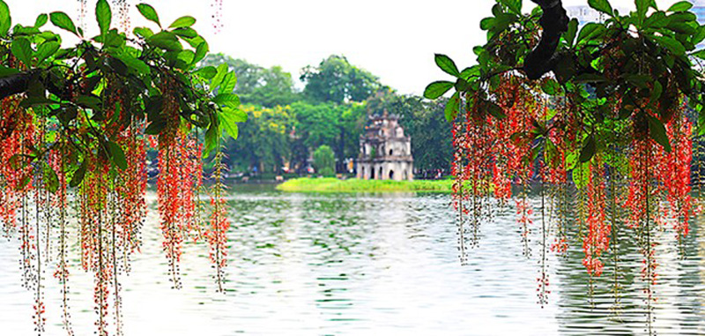
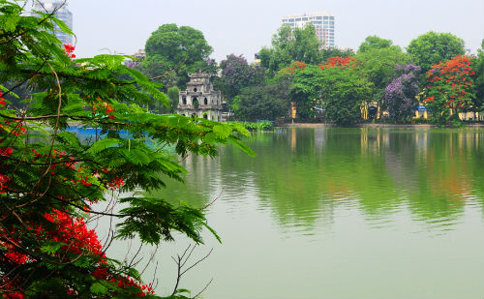
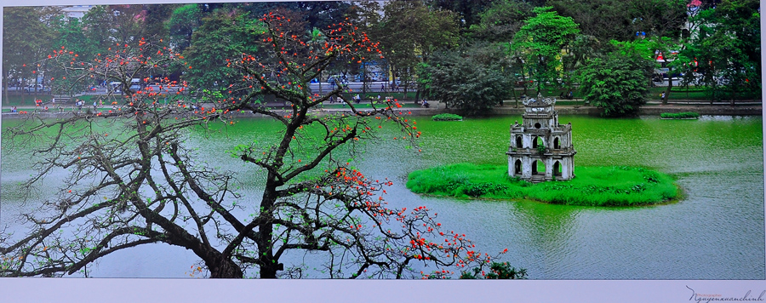
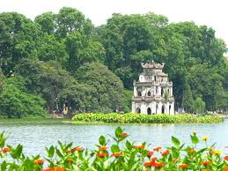
THÁP RÙA – HỒ GƯƠM

Slide 13
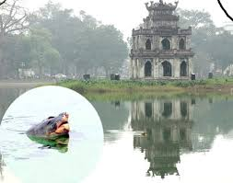
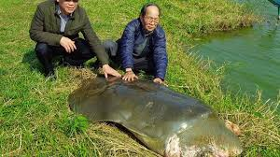

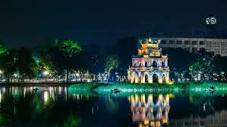

Slide 14
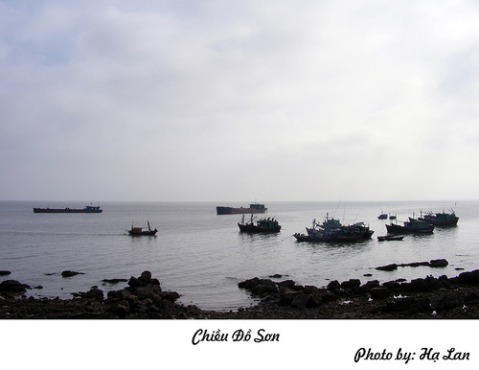
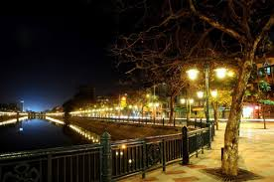
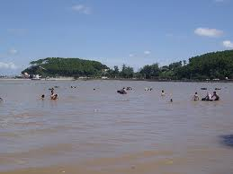

BIỂN ĐỒ SƠN - HẢI PHÒNG

Slide 15
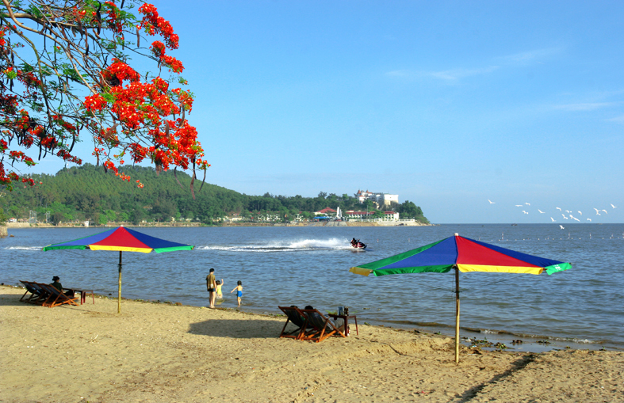
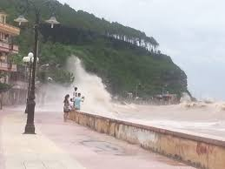
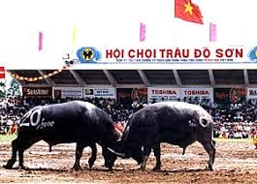
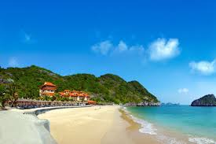

Slide 16
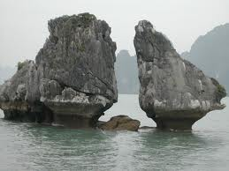
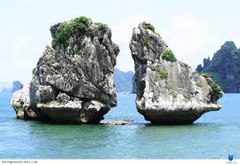
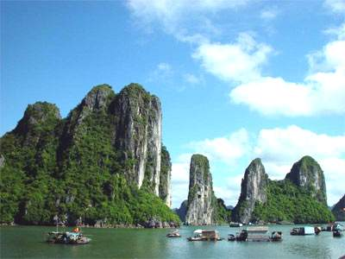
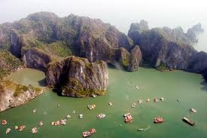
VỊNH HẠ LONG

Slide 17
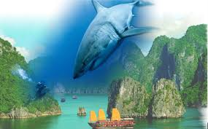
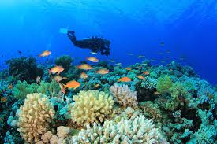
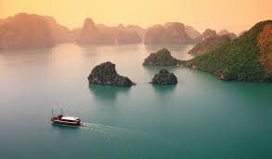




Slide 18
KỂ CHUYỆN TRONG NHÓM
Đề bài: Kể về một cuộc du lịch hoặc cắm trại mà em được tham gia.

Slide 19
THI KỂ TRƯỚC LỚP

Slide 20
TIÊU CHÍ ĐÁNH GIÁ
01
03
Nội dung câu chuyện
Cử chỉ, điệu bộ
02
Giọng kể

Slide 21
Chúc các em học tốt!

